Slide 1



Lập trình Java
Exceptio
GV Nguyễn Đắc Kiên

Slide 2
Nội dung
Định nghĩa
Hệ thống Exception Handling trong Java
Các kiểu ngoại lệ
Cách xử lý ngoại lệ
Cách tự tạo ra Exception

Slide 3
1. Định nghĩa
Trong Java, Exception (ngoại lệ) là một sự kiện xảy ra trong quá trình thực thi chương trình, làm gián đoạn luồng thực thi bình thường của chương trình.
Exception thường xuất hiện khi có lỗi xảy ra, chẳng hạn như chia một số cho 0, truy cập vào một phần tử ngoài giới hạn của mảng, hoặc khi tệp cần đọc không tồn tại.
Xử lý ngoại lệ là quá trình quản lý và phản ứng lại với một số điều kiện có thể xảy ra trong quá trình chương trình chạy. Trong Java ngoại lệ là một đối tượng đại diện cho những điều kiện làm chương trình bị gián đoạn. Khi một trường hợp ngoại lệ xảy ra thì một đối tượng sẽ được tạo ra.

Slide 4
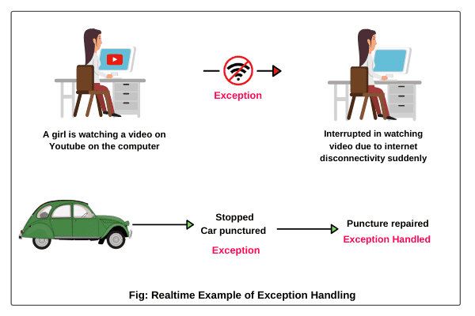
1.2 Ví dụ về Exception
Ví dụ 1:

Slide 5
1.2 Ví dụ về Exception
Giải thích ví dụ 1:
Khi không có xử lý ngoại lệ:
Giả sử rằng bạn đang xem một video trên Youtube. Đột nhiên tín hiệu internet của bạn mất kết nối hoặc model wifi không hoạt động. Trong trường hợp này bạn không thể tiếp tục xem video trên Youtube nữa. Sự gián đoạn này chính là exception.
Khi có xử lý ngoại lệ:
Giả sử tại hình phía dưới một người đang đi du lịch bằng ô tô từ Hà Nội đến Đà Nẵng. Sau khi đi được nửa chặng đường, thì lốp xe bị thủng. Đây là một “ngoại lệ” không mong muốn.
Người chủ xe đã tính đến tường hợp này và đã dự phòng một chiếc lốp để thay thế. Anh ta thay chiếc lốp thủng bằng chiếc lốp mới. Sau khi thay lốp, anh này lại tiếp tục cuộc hành trình còn lại. Việc thay lốp này còn gọi là xử lí ngoại lệ (exception handling).

Slide 6
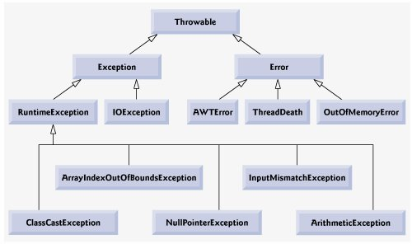
2. Hệ thống Exception Handling trong Java
Sơ đồ minh họa cấu trúc phân cấp của các loại ngoại lệ và lỗi trong Java

Slide 7
2.1 Throwable
Đây là lớp cha của tất cả các đối tượng ngoại lệ và lỗi trong Java.
Throwable có hai lớp con chính:
Exception: Các ngoại lệ có thể phục hồi và thường được xử lý trong mã nguồn của bạn.
Error: Các lỗi nghiêm trọng mà không thể phục hồi và thường không thể xử lý trong mã nguồn.

Slide 8
2.2 Exception (Ngoại lệ)
Exception là lớp cha của các ngoại lệ có thể xử lý. Các lớp con của Exception bao gồm:
RuntimeException: Đây là loại ngoại lệ không kiểm tra (unchecked exceptions). Các lỗi thuộc loại này có thể xảy ra trong quá trình thực thi và không bắt buộc phải xử lý.
Các ví dụ trong RuntimeException:
ArrayIndexOutOfBoundsException: Lỗi khi truy cập phần tử ngoài phạm vi mảng.
ClassCastException: Lỗi khi ép kiểu một đối tượng không hợp lệ.
NullPointerException: Lỗi khi cố gắng truy cập vào phương thức của đối tượng null.
ArithmeticException: Lỗi toán học, ví dụ như chia cho 0.
IOException: Là lớp cha của các ngoại lệ liên quan đến các vấn đề trong việc nhập/xuất (I/O), chẳng hạn như khi đọc hoặc ghi tệp không thành công.

Slide 9
2.3 Error (Lỗi)
Error là các lỗi nghiêm trọng mà bạn không thể khắc phục hoặc xử lý trong mã nguồn của mình. Các lớp con của Error bao gồm:
AWTError: Liên quan đến lỗi trong AWT (Abstract Window Toolkit), một phần của Java dùng để tạo giao diện người dùng.
ThreadDeath: Lỗi xảy ra khi một thread trong Java bị dừng đột ngột.
OutOfMemoryError: Lỗi xảy ra khi JVM không còn đủ bộ nhớ để tiếp tục chương trình.

Slide 10
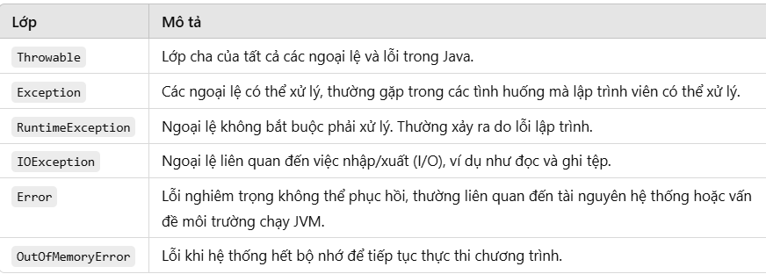
2. Hệ thống Exception Handling trong Java
Tóm tắt các lớp trong sơ đồ:

Slide 11
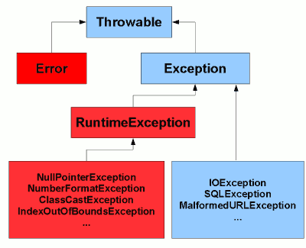
3. Phân loại Exception trong Java
Trong Java, Exception được phân thành hai loại chính:
Checked Exception (Ngoại lệ kiểm tra được)
Unchecked Exception (Ngoại lệ không kiểm tra)
Ngoài ra, còn có Error, tuy không phải là Exception nhưng cũng ảnh hưởng đến chương trình.

Slide 12
3.1 Checked Exception (Ngoại lệ kiểm tra được)
Là những ngoại lệ mà trình biên dịch bắt buộc bạn phải xử lý (dùng try-catch hoặc throws).
Chủ yếu xảy ra do các yếu tố bên ngoài như lỗi file, lỗi kết nối mạng, lỗi nhập/xuất,...Nếu không xử lý, chương trình sẽ không thể biên dịch được.
Checked Exception sảy ra tại thời điểm compile time. Nếu không xử lý sẽ biên dịch code lỗi

Slide 13
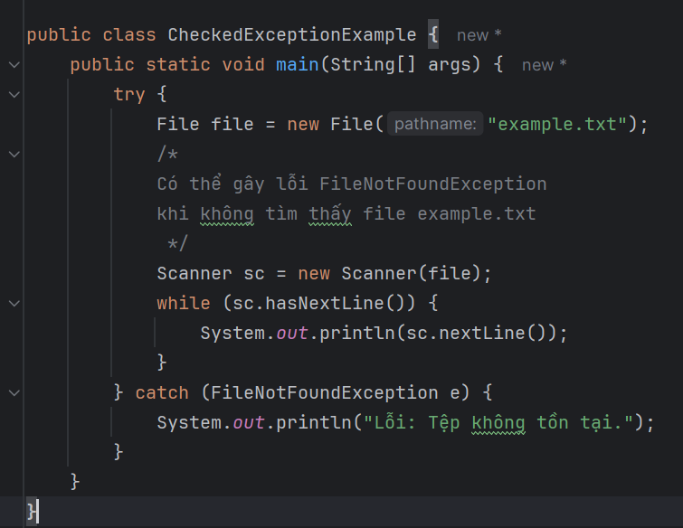
3.1 Checked Exception (Ngoại lệ kiểm tra được)
Ví du về các trường hợp có thể sảy ra CheckedException
IOException: Lỗi trong quá trình nhập/xuất dữ liệu (ví dụ: đọc/ghi file).
SQLException: Lỗi khi thao tác với cơ sở dữ liệu (SQL).
FileNotFoundException: Lỗi khi cố gắng truy cập vào một tệp không tồn tại.
Code ví dụ về 3:

Slide 14
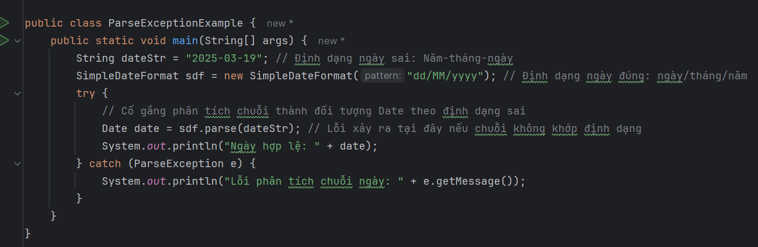
3.1 Checked Exception (Ngoại lệ kiểm tra được)
Ví dụ về ParseException trong Java

Slide 15
3.2 Unchecked Exception (Ngoại lệ không kiểm tra)
Unchecked Exception (Ngoại lệ không kiểm tra) là các ngoại lệ không yêu cầu lập trình viên phải xử lý hoặc khai báo trong mã nguồn.
Điều này có nghĩa là bạn không cần phải sử dụng try-catch hoặc throws để xử lý những ngoại lệ này.
Unchecked Exception thường liên quan đến lỗi logic hoặc các vấn đề phát sinh trong quá trình thực thi chương trình(Runtime) mà lập trình viên có thể tránh được bằng cách cải thiện mã nguồn.
Unchecked Exception kế thừa từ RuntimeException. Tất cả các Unchecked Exception đều kế thừa từ lớp RuntimeException hoặc các lớp con của nó.

Slide 16
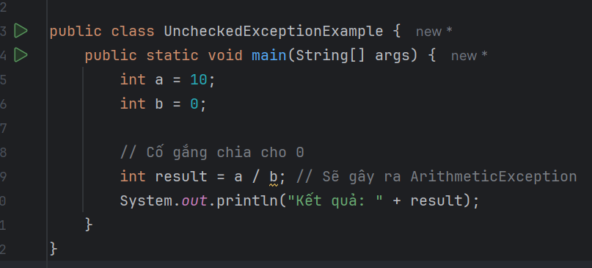
3.2 Unchecked Exception (Ngoại lệ không kiểm tra)
Ví dụ về Unchecked Exception: Lỗi này xảy ra khi cố gắng chia một số cho 0.

Slide 17
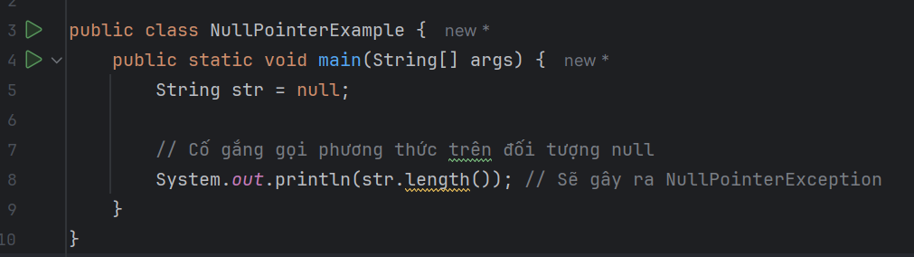
3.2 Unchecked Exception (Ngoại lệ không kiểm tra)
Ví dụ 2: NullPointerException (Truy cập vào đối tượng null)
Lỗi này xảy ra khi bạn cố gắng gọi phương thức hoặc truy cập trường của đối tượng null.

Slide 18
3.3 Error
Không thể xử lý: Các Error thường xảy ra trong môi trường JVM và không thể được phục hồi hoặc xử lý. Chúng không nên được xử lý bằng try-catch vì chúng thường là những sự cố hệ thống nghiêm trọng.
Không nên can thiệp: Nếu một Error xảy ra, chương trình thường không thể tiếp tục thực thi bình thường, và việc xử lý sẽ không mang lại kết quả tốt.
Không phải là ngoại lệ: Mặc dù cả Exception và Error đều kế thừa từ lớp Throwable, nhưng Error không phải là một ngoại lệ mà người lập trình có thể kiểm soát hoặc sửa chữa.

Slide 19
3.3 Error
Các loại Error
OutOfMemoryError: Xảy ra khi JVM không còn đủ bộ nhớ để cấp phát cho đối tượng mới. Đây là một lỗi nghiêm trọng và không thể phục hồi trong hầu hết các trường hợp.
StackOverflowError: Xảy ra khi ngăn xếp (stack) của chương trình bị tràn, thường do đệ quy vô hạn hoặc quá nhiều cuộc gọi hàm.
VirtualMachineError: Xảy ra khi có lỗi trong môi trường chạy JVM, như việc JVM gặp sự cố hoặc không thể tiếp tục.
ThreadDeath: Xảy ra khi một thread bị giết hoặc dừng đột ngột. Đây là lỗi nghiêm trọng trong quản lý các thread.

Slide 20
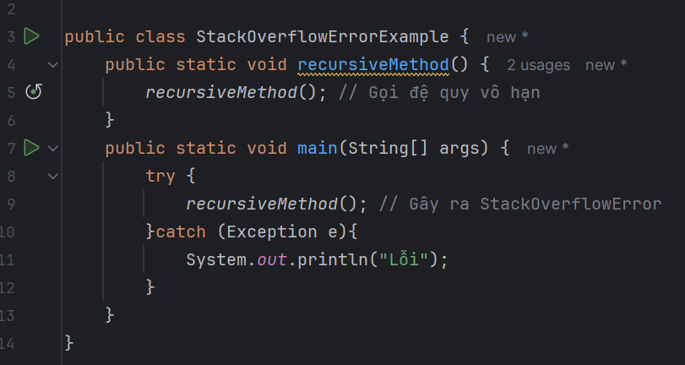
3.3 Error
Code ví dụ về StackOverflowError: Lỗi này thường xảy ra do đệ quy vô hạn, khi một phương thức gọi chính nó quá nhiều lần mà không có điều kiện dừng, khiến ngăn xếp (stack) của JVM bị tràn.

Slide 21
4. Các từ khóa xử lý ngoại lệ
Trong Java, để xử lý các ngoại lệ (exceptions), có thể sử dụng một số từ khóa quan trọng.
Dưới đây là các từ khóa chủ yếu trong cơ chế xử lý ngoại lệ:
Try – catch
Finally
Throw
Throws

Slide 22
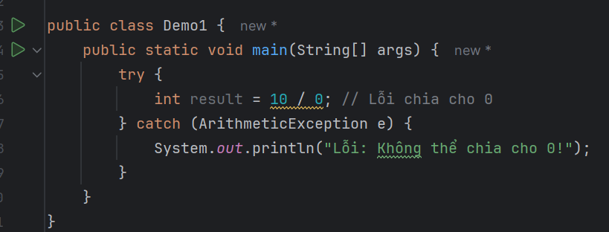
4.1 Try – catch
Mục đích: Dùng để bao bọc các đoạn mã có thể gây ra ngoại lệ. Nếu một ngoại lệ xảy ra trong khối try, chương trình sẽ chuyển đến khối catch để xử lý.
Cú pháp:
try {
// Code có thể gây ra ngoại lệ
} catch ( Loại Exception) {
// Code xử lý khi ngoại lệ xảy ra
}

Slide 23
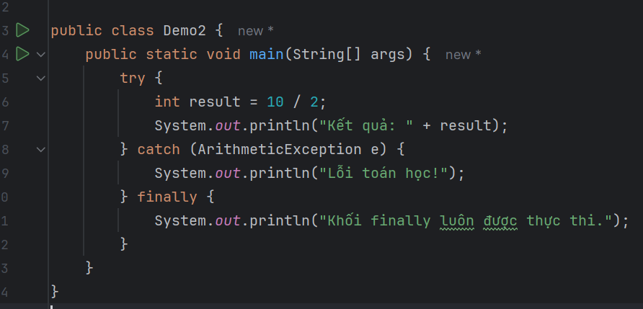
4.2 Finally
Mục đích: Khối finally chứa mã cần thực thi dù có xảy ra ngoại lệ hay không. Thường được dùng để dọn dẹp tài nguyên như đóng tệp, đóng kết nối cơ sở dữ liệu, v.v.
Cú pháp:
try {
// Code có thể gây ra ngoại lệ
} catch (ExceptionType e) {
// Xử lý ngoại lệ
} finally {
// Mã này luôn được thực thi
}

Slide 24
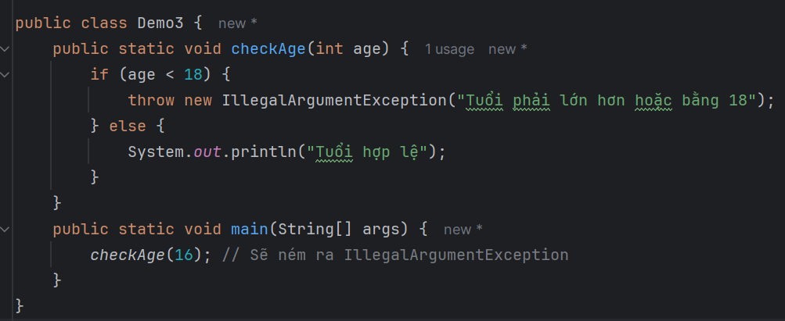
4.3. Throw
Mục đích: Dùng để ném ngoại lệ trong phương thức hoặc chương trình khi bạn muốn báo hiệu rằng một điều gì đó sai và cần được xử lý.
Cú pháp:
throw new ExceptionType("Message");
ExceptionType: tên class đại diện cho lỗi ví dụ RuntimeException, NullPointerException
Message: Thông điệp tự dev custome để bắn ra khi sảy ra lỗi

Slide 25
4.4 throws
Mục đích: Dùng trong khai báo phương thức để khai báo các ngoại lệ có thể được ném ra từ phương thức đó. Phương thức này không xử lý ngoại lệ mà để cho phương thức gọi xử lý.
Cú pháp:
public void methodName() throws ExceptionType {
// Code có thể ném ra ngoại lệ
}
ExceptionType: tên class đại diện cho lỗi ví dụ RuntimeException, NullPointerException

Slide 26
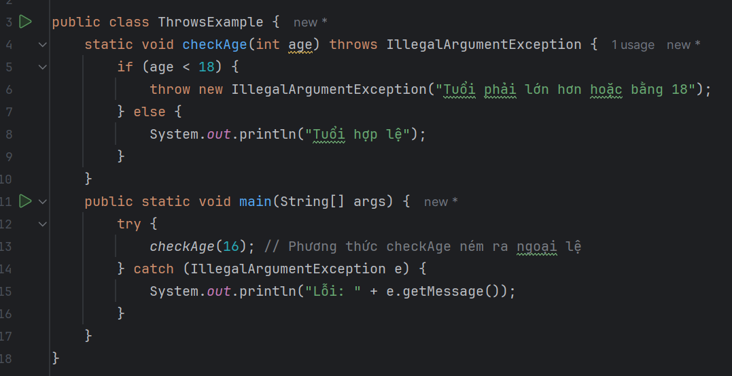

4.4 throws
Code ví dụ:

Slide 27
5. Cách tự tạo ra Exception
Trong Java, để tạo ra một exception tùy chỉnh, có thể định nghĩa một lớp mới kế thừa từ lớp Exception hoặc RuntimeException.
Dưới đây là cách bạn có thể tạo và sử dụng exception trong Java.
Bước 1: Tạo lớp Exception tùy chỉnh
Bước 2: Sử dụng exception tùy chỉnh trong mã của chương trình

Slide 28
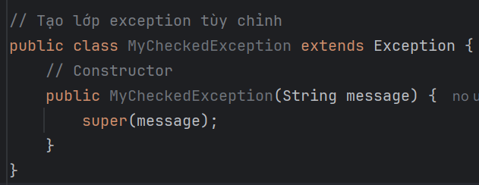
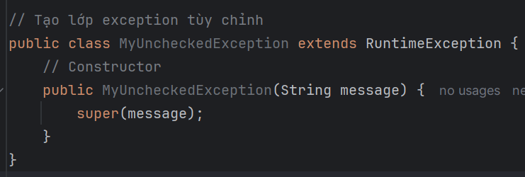
5. Cách tự tạo ra Exception
Bước 1: Tạo lớp Exception tùy chỉnh
Kế thừa lớp Exception: Nếu muốn tạo một checked exception (lỗi mà yêu cầu phải xử lý bằng try-catch hoặc khai báo trong phương thức với throws), bạn kế thừa từ lớp Exception.
Kế thừa lớp RuntimeException: Nếu muốn tạo một unchecked exception (lỗi không yêu cầu phải xử lý), bạn kế thừa từ RuntimeException.

Slide 29
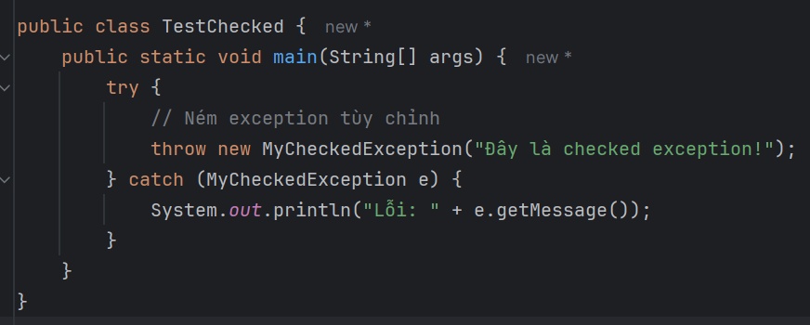
5. Cách tự tạo ra Exception
Bước 2: Sử dụng exception tùy chỉnh trong mã của bạn
Với checked exception: Cần phải xử lý nó bằng try-catch hoặc khai báo phương thức sử dụng throws.

Slide 30
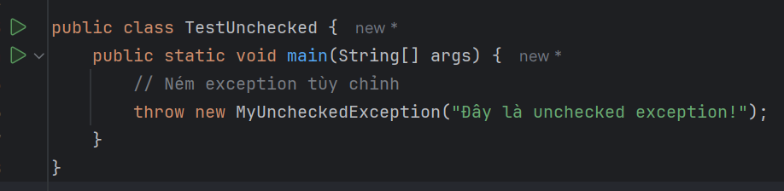
5. Cách tự tạo ra Exception
Bước 2: Sử dụng exception tùy chỉnh trong mã của bạn
Với unchecked exception: Không cần khai báo hoặc xử lý bằng try-catch (mặc dù vẫn có thể nếu muốn).

Slide 31


